Slide 1
Муниципальное бюджетное дошкольное образовательное учреждение «Детский сад с художественно-эстетическим направлением № 53» г. Северск, пр. Коммунистический, 110, тел.56-28-57, e-mail: sun@tomsk-7.ru
«МЕЖВОЗРАСТНОЕ
ВЗАИМОДЕЙСТВИЕ ДЕТЕЙ
В ДОУ»
Спикер: старший воспитатель Сивенкова Оксана Александровна.

Slide 2
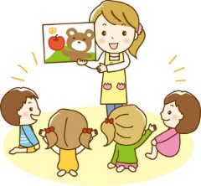
Ребенок как игровой наставник
Я знаю и умею,
И ты узнаешь и сумеешь !

Slide 3
Условия выбора игровых наставников
ЛИЧНАЯ МОТИВАЦИЯ
РЕБЕНКА
ДОБРОВОЛЬНОСТЬ
УЧАСТИЯ
КОМПЕТЕНТНОСТЬ
В ВЫБРАННОЙ ТЕМЕ
УЧЕТ ИНДИВИДУАЛЬНЫХ
ОСОБЕННОСТЕЙ

Slide 4
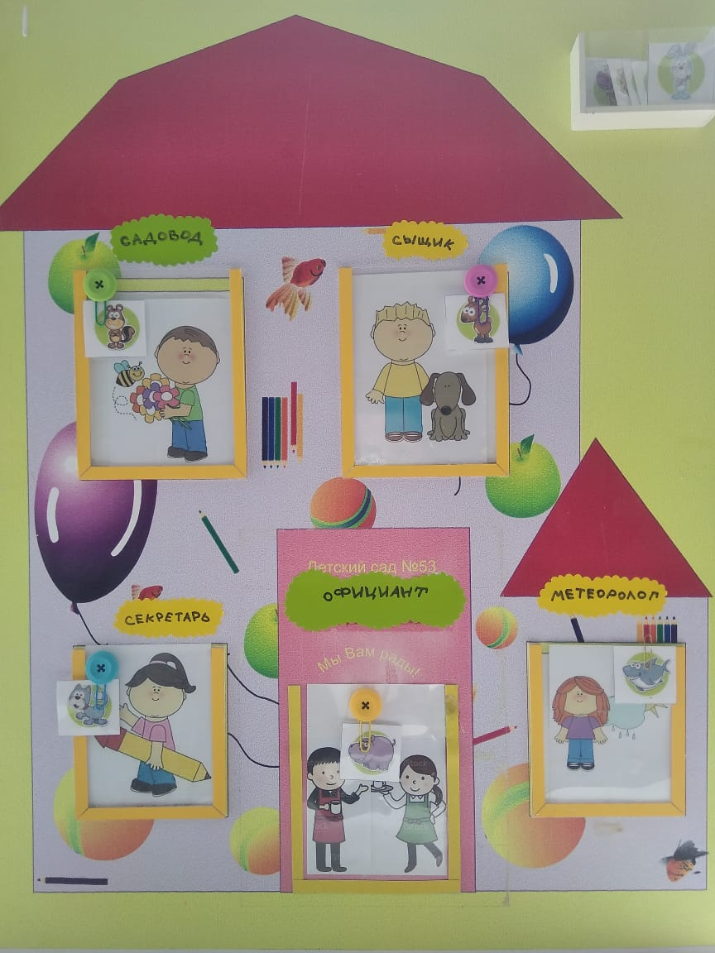
Групповое взаимодействие «Мы – помощники»
ВЫБОР РОЛИ
ДЕЙСТВИЯ В СООТВЕТСТВИИ
С АЛГОРИТМОМ
ВЫПОЛНЕНИЕ ИГРОВЫХ
ПРАВИЛ
ПОЛУЧЕНИЕ РЕЗУЛЬТАТА

Slide 5
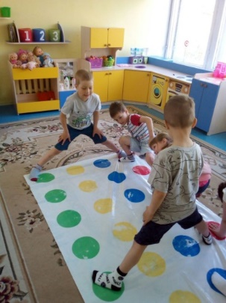
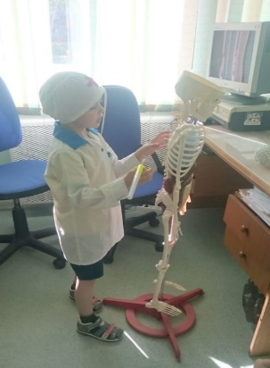
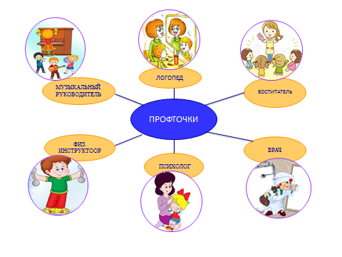
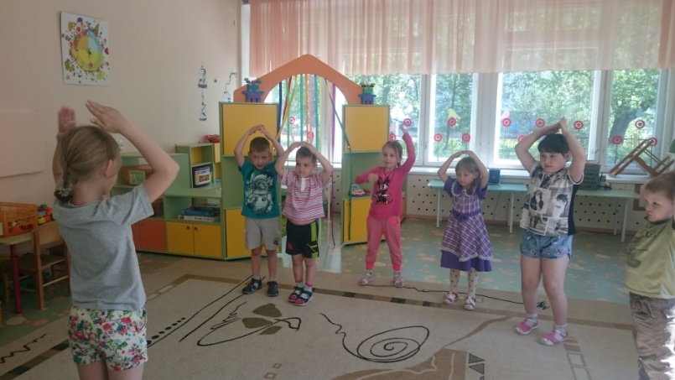
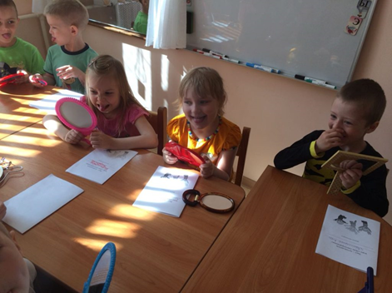
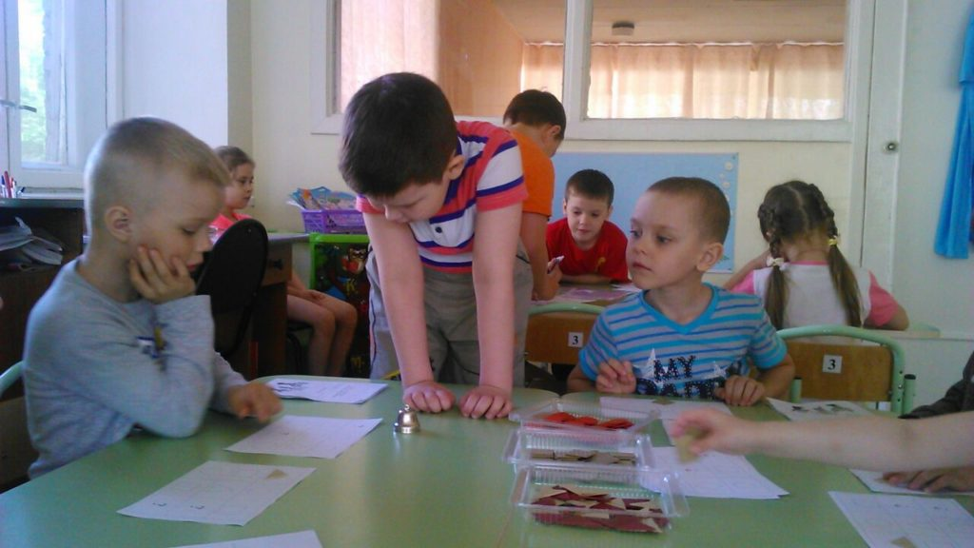
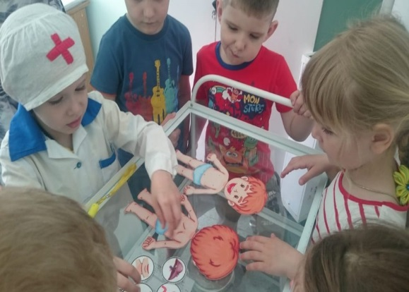
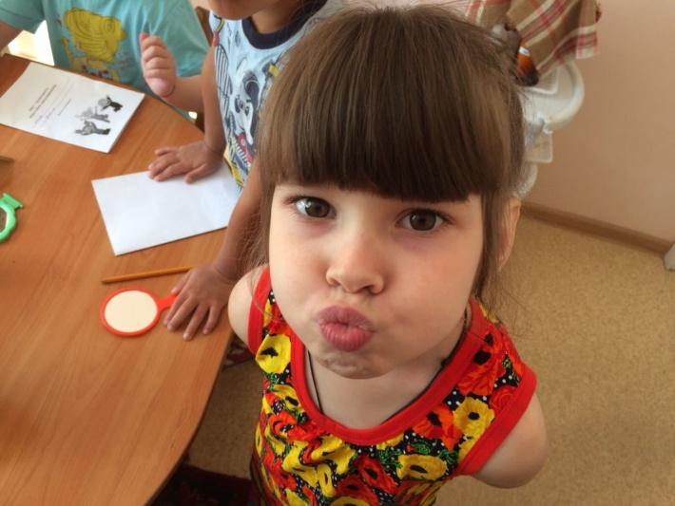
«День самоуправления»

Slide 6
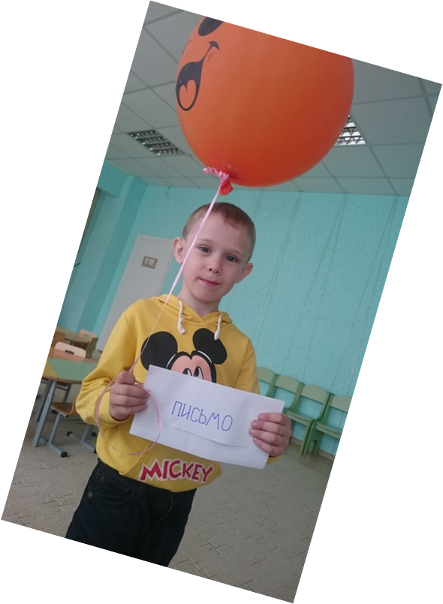
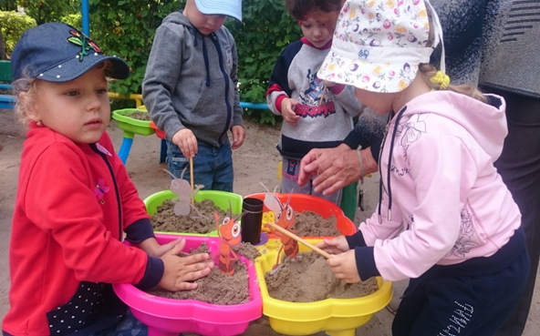
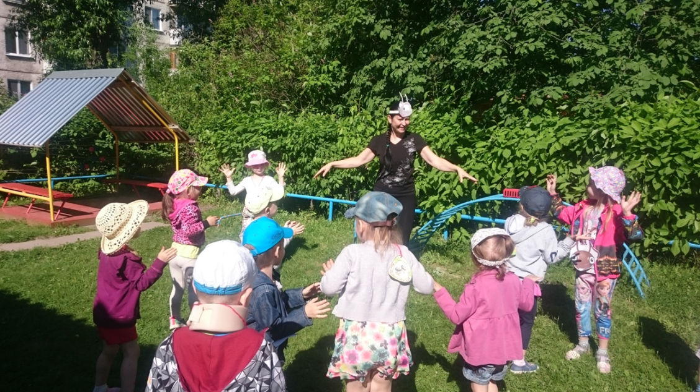
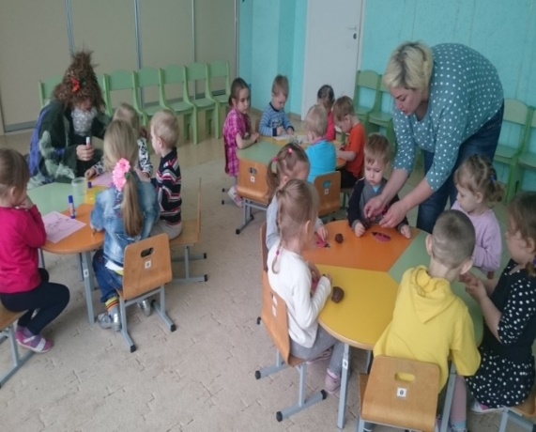
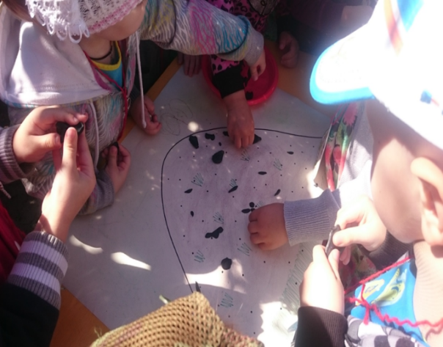
«Познавательно – экологический проект с детьми раннего возраста «Насекомики»

Slide 7
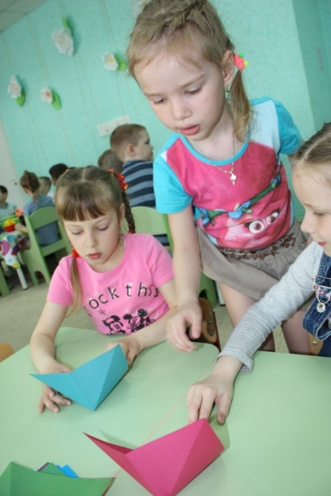
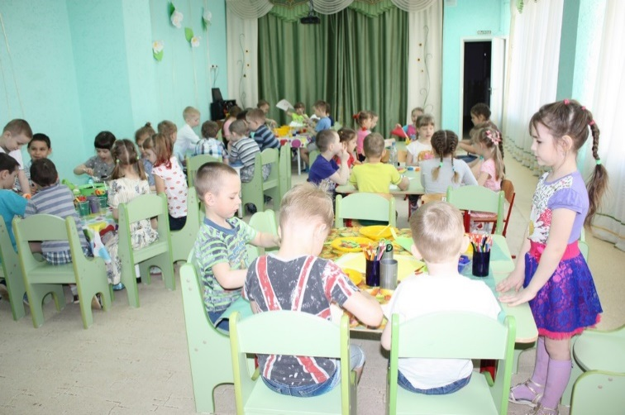
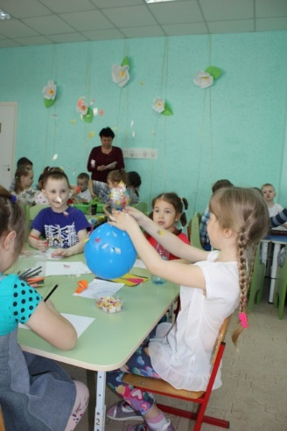
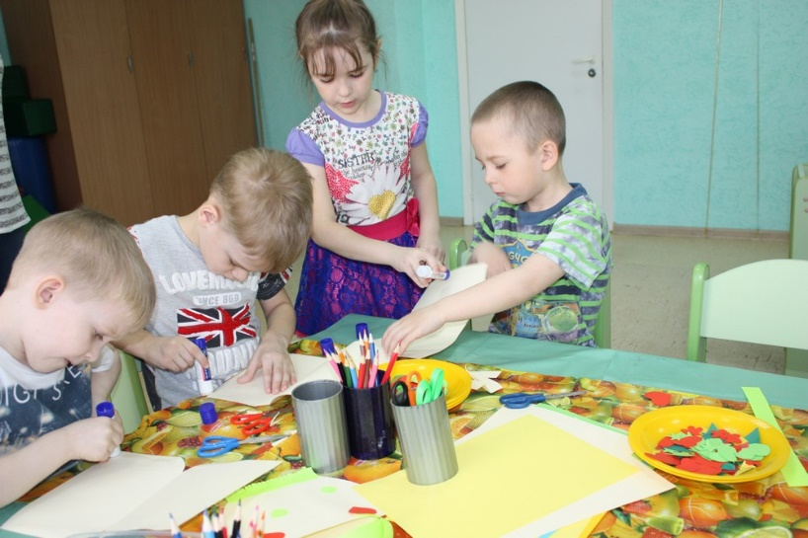
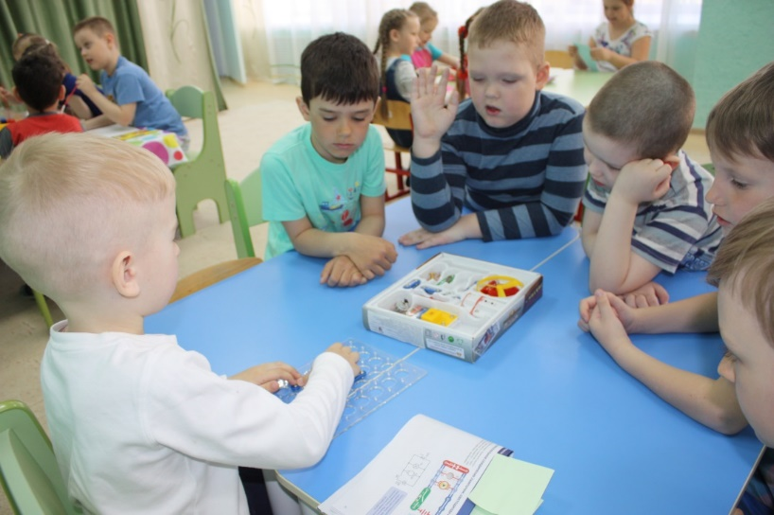
Детские
мастер - классы

Slide 8
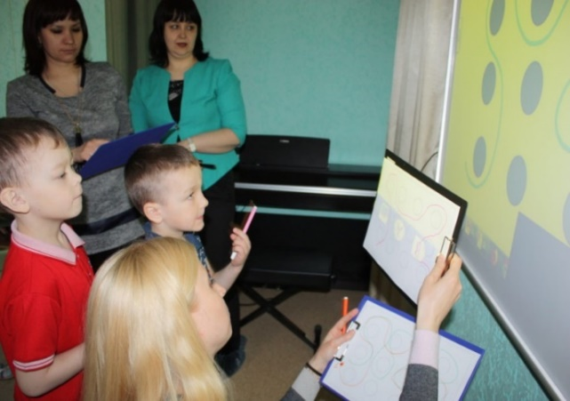
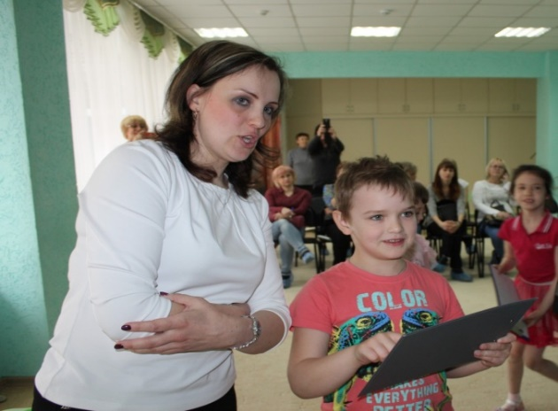
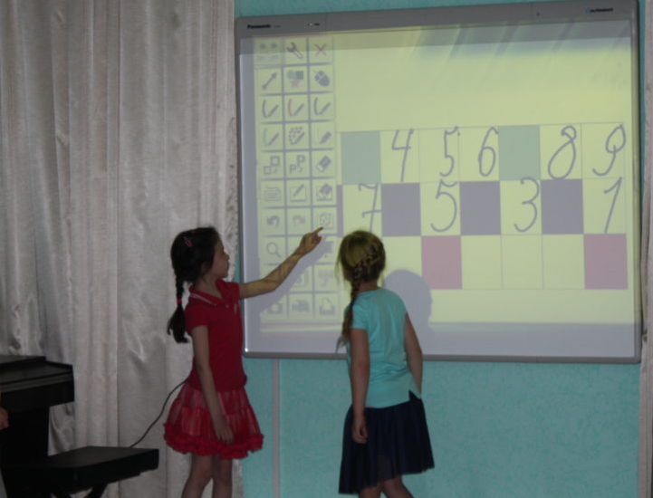
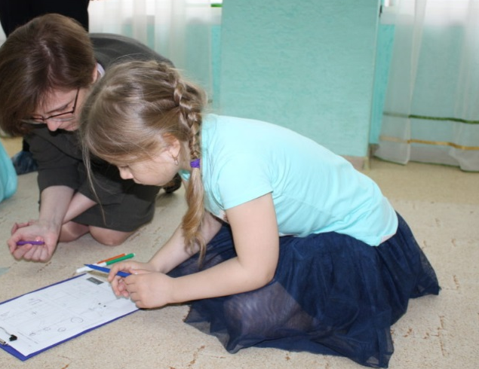
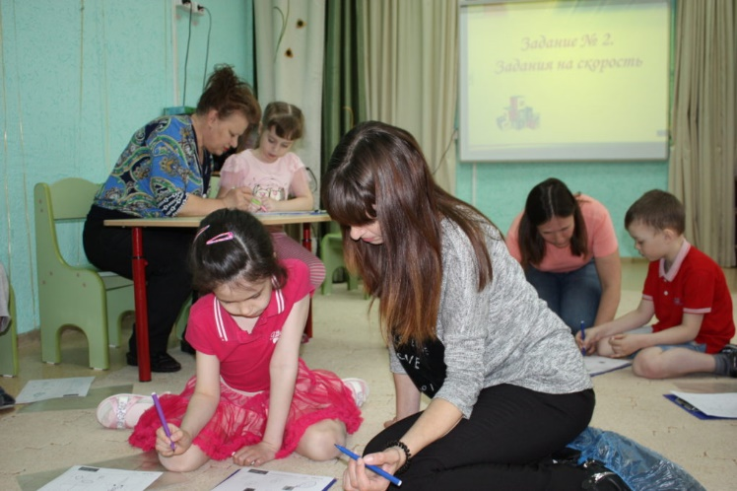
«Семинар – практикум для педагогов города»

Slide 9
ПРОЯВЛЯЕТ ИНИЦИАТИВУ И
САМОСТОЯТЕЛЬНОСТЬ
ОБЛАДАЕТ УСТАНОВКОЙ ПОЛОЖИТЕЛЬНОГО
ОТНОШЕНИЯ К МИРУ
ФОРМИРОВАНИЕ
СОЦИАЛЬНО – КОММУНИКАТИВНЫЕ
КОМПЕТЕНТНОСТИ
АКТИВНО ВЗАИМОДЕЙСТВУЕТ С ДЕТЬМИ
И ВЗРОСЛЫМИ
СПОСОБЕН ДОГОВАРИВАТЬСЯ, УЧИТЫВАТЬ
ИНТЕРЕСЫ И ЧУВСТВА ДРУГИХ, СОПЕРПЕЖИВАТЬ
НЕУДАЧАМ И РАДОВАТЬСЯ УСПЕХАМ ДРУГИХ
РАЗЛИЧАЕТ УСЛОВНУЮ И РЕАЛЬНУЮ СИТУАЦИЮ,
УМЕЕТ ПОДЧИНЯТЬСЯ РАЗНЫМ ПРАВИЛАМ И
СОЦИАЛЬНЫМ НОРМАМ

Slide 10
Спасибо за внимание, профессиональных успехов в новом учебном году!

Slide 11
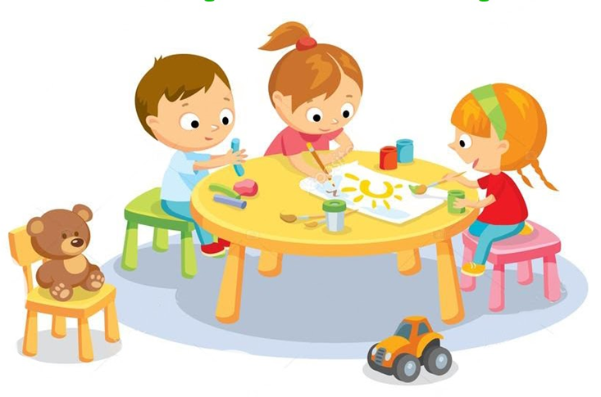
«Книжки - малышкам»
Пионер всему пример

